Slide 1
COMO CREAR UN CURSO EN HYPATIA
SIGA LOS PASOS PARA CREAR UN CURSO

Slide 2

INGRESA A CURSO
Ingresa a cursos
Presiona crear curso
Ingresa los datos básicos del curso
Agrega los módulos
Agrega las actividades para los módulos

Slide 3

PRESIONA CREAR CURSO
Ingresa a cursos
Presiona crear curso
Ingresa los datos básicos del curso
Agrega los módulos
Agrega las actividades para los módulos

Slide 4
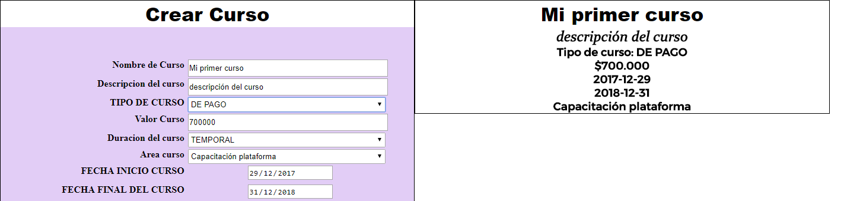
INGRESA DATOS BASICOS DEL CURSO
Ingresa a cursos
Presiona crear curso
Ingresa los datos básicos del curso
Agrega los módulos
Agrega las actividades para los módulos

Slide 5
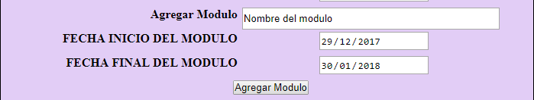

INGRESA DATOS DEL MODULO
Ingresa a cursos
Presiona crear curso
Ingresa los datos básicos del curso
Agrega los módulos
Agrega las actividades para los módulos

Slide 6
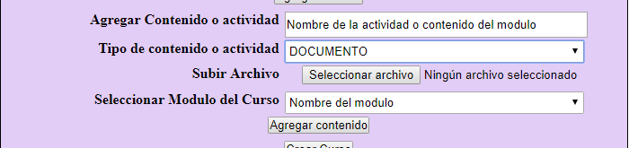
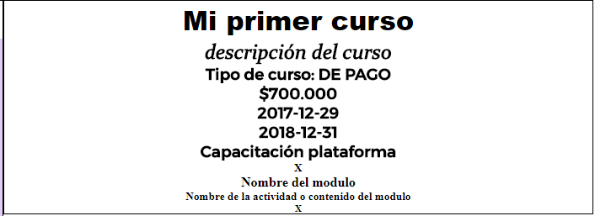
INGRESA DATOS DE LAS ACTIVIDADES
Ingresa a cursos
Presiona crear curso
Ingresa los datos básicos del curso
Agrega los módulos
Agrega las actividades para los módulos

Slide 7
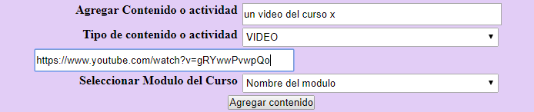
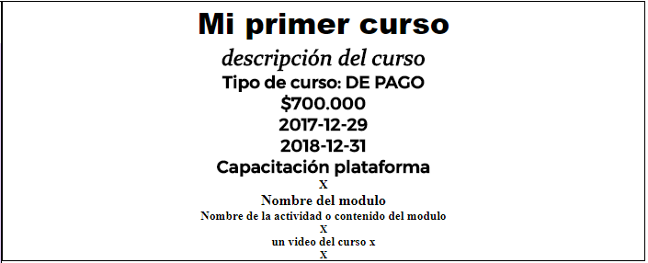
OTROS TIPOS DE ACTIVIDADES (VIDEOS DE YOUTUBE)
Ingresa a cursos
Presiona crear curso
Ingresa los datos básicos del curso
Agrega los módulos
Agrega las actividades para los módulos

Slide 8
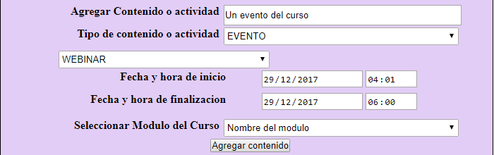
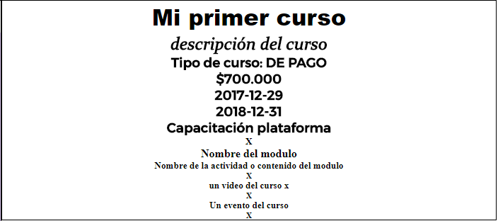
OTROS TIPOS DE ACTIVIDADES (WEBINAR)
Ingresa a cursos
Presiona crear curso
Ingresa los datos básicos del curso
Agrega los módulos
Agrega las actividades para los módulos

Slide 9
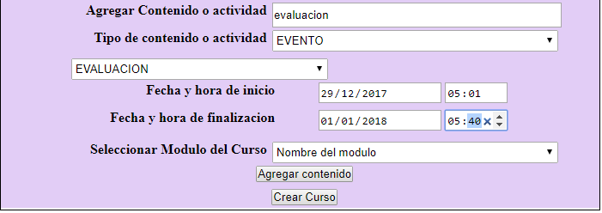
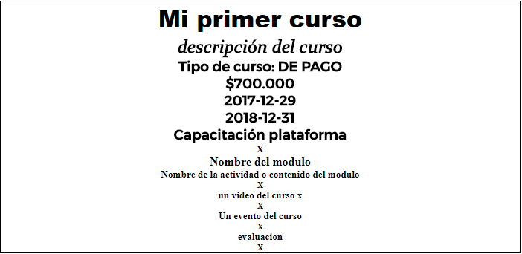
OTROS TIPOS DE ACTIVIDADES (EVALUACIONES)
Ingresa a cursos
Presiona crear curso
Ingresa los datos básicos del curso
Agrega los módulos
Agrega las actividades para los módulos

